Slide 1
选择
伟大的人生
（5）

Slide 2
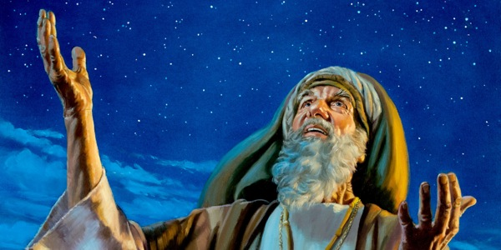
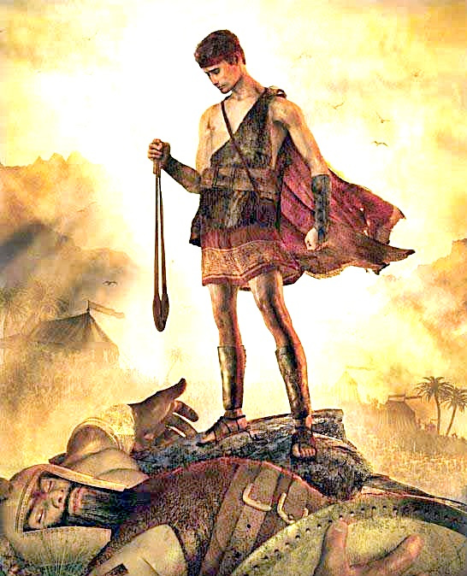
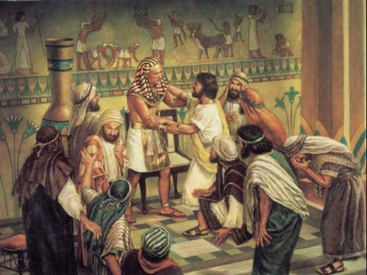
什么是伟大的人生？
唯有靠神才能
具有长久价值
正面影响他人

Slide 3
来3:1 同蒙天召的圣洁弟兄阿，你们应当思想我们所认为使者、为大祭司的耶稣。3:2 他为那设立他的尽忠，如同摩西在神的全家尽忠一样。3:3 他比摩西算是更配多得荣耀，好象建造房屋的比房屋更尊荣；3:4 因为房屋都必有人建造，但建造万物的就是神。3:5 摩西为仆人，在神的全家诚然尽忠，为要證明将来必传说的事。3:6 但基督为儿子，治理神的家；我们若将可夸的盼望和胆量坚持到底 ，便是他的家了(whose house we are if we hold fast the confidence and the rejoicing of the hope firm to the end) 。
灵
优
先
分
明
渴望
肉体

Slide 4
来12:3 那忍受罪人这样顶撞的，你们要思想，免得疲倦灰心。12:4 你们与罪恶相争，还没有抵挡到流血的地步。12:5 你们又忘了那劝你们如同劝儿子的话，说：我儿，你不可轻看主的管教，被他责备的时候也不可灰心；
来3:7 圣灵有话说：你们今日若听他的话，3:8 就不可硬着心，象在旷野惹他发怒、试探他的时候一样。
来3:12 弟兄们，你们要谨慎，免得你们中间或有人存着不信的恶心，把永生神离弃了。3:13 总要趁着还有今日，天天彼此相劝，免得你们中间有人被罪迷惑，心里就刚硬了。3:14 我们若将起初确实的信心坚持到底，就在基督里有分了。
灵
优
先
分
明
渴望
肉体

Slide 5
启16:13 我又看见叁个污秽的灵，好象青蛙，从龙口、兽口并假先知的口中出来。16:14 他们本是鬼魔的灵，施行奇事，出去到普天下众王那里，叫他们在神全能者的大日聚集争战。
弗6:11 要穿戴神所赐的全副军装，就能抵挡魔鬼的诡计。6:12 因我们并不是与属血气的争战（原文作摔跤；下同），乃是与那些执政的、掌权的、管辖这幽暗世界的，以及天空属灵气的恶魔争战。
面对的对手：
后来（外在）的仇敌

Slide 6
启16:13 我又看见叁个污秽的灵，好象青蛙，从龙口、兽口并假先知的口中出来。16:14 他们本是鬼魔的灵，施行奇事，出去到普天下众王那里，叫他们在神全能者的大日聚集争战。
林后10:3 因为我们虽然在血气中行事，却不凭着血气争战。10:4 我们争战的兵器本不是属血气的，乃是在神面前有能力，可以攻破坚固的营垒，10:5 将各样的计谋，各样拦阻人认识神的那些自高之事，一概攻破了，又将人所有的心意夺回，使他都顺服基督。
面对的对手：
原有（内里）的仇敌

Slide 7
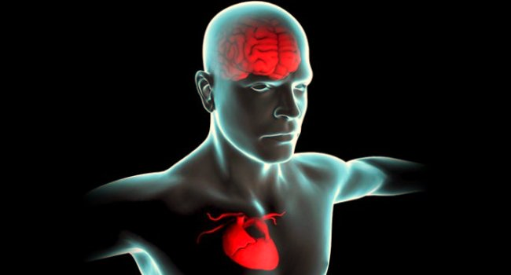
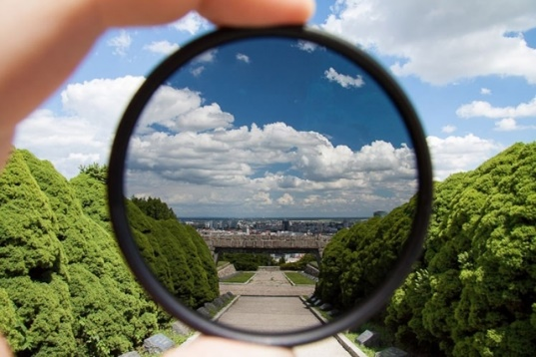
日常心思意念
复杂、因时、事而变
简单、相对稳定
内心
深层信仰

Slide 8
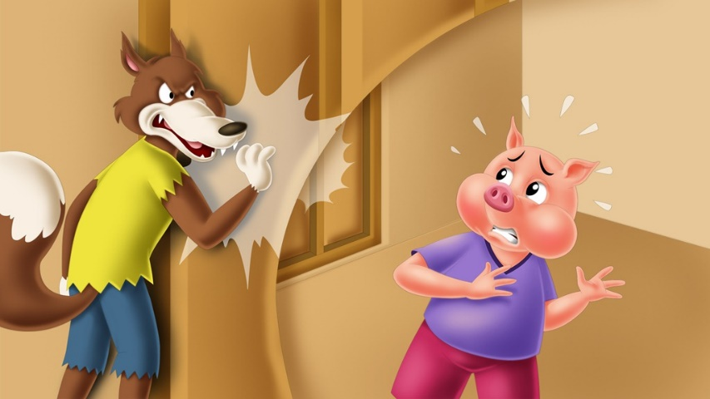
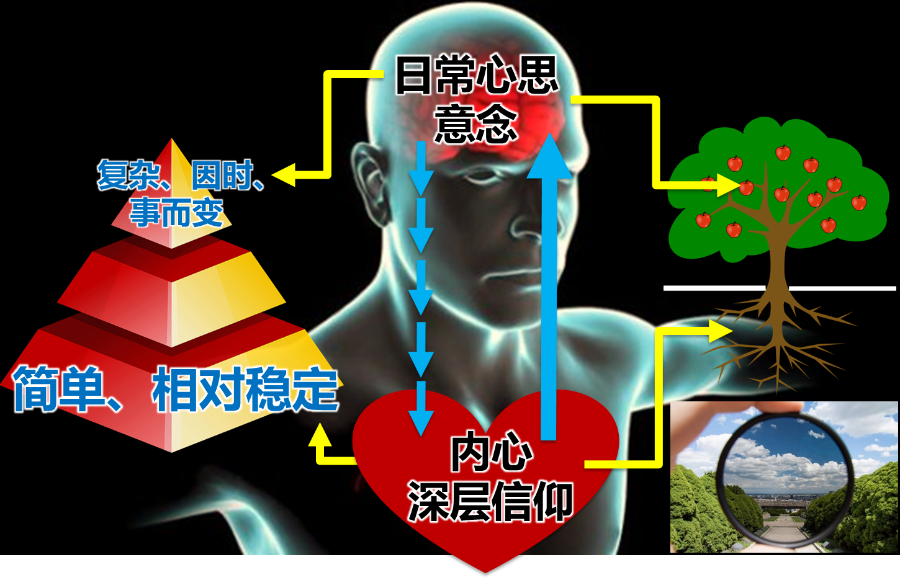
希伯来信徒的例子
追求主没用的啦
来3:6 我们若将可夸的盼望和胆量坚持到底 ，便是他的家了 。 。。
来3:14 我们若将起初确实的信心坚持到底…
来5:11 论到麦基洗德，我们有好些话，并且难以解明，因为你们听不进去。5:12 看你们学习的工夫，本该作师傅，谁知还得有人将神圣言小学的开端另教导你们，并且成了那必须吃奶，不能吃乾粮的人。
来6:4 论到那些已经蒙了光照、尝过天恩的滋味、又于圣灵有分，6:5 并尝过神善道的滋味、觉悟来世权能的人，
来6:10 因为神并非不公义，竟忘记你们所做的工和你们为他名所显的爱心，就是先前伺候圣徒，如今还是伺候。

Slide 9
如何对付想进来的仇敌？
撒但的任何谎言
弗6:10 我还有末了的话：你们要靠着主，倚赖他的大能大力作刚强的人。6:11 要穿戴神所赐的全副军装，就能抵挡魔鬼的诡计。6:12 因我们并不是与属血气的争战（原文作摔跤；下同），乃是与那些执政的、掌权的、管辖这幽暗世界的，以及天空属灵气的恶魔争战。6:13 所以，要拿起神所赐的全副军装，好在磨难的日子抵挡仇敌，并且成就了一切，还能站立得住。6:14 所以要站稳了，用真理当作带子束腰，用公义当作护心镜遮胸，6:15 又用平安的福音当作预备走路的鞋穿在脚上。6:16 此外，又拿着信德当作藤牌，可以灭尽那恶者一切的火箭；6:17 并戴上救恩的头盔，拿着圣灵的宝剑，就是神的道；6:18 靠着圣灵，随时多方祷告祈求；并要在此儆醒不倦，为众圣徒祈求。。。

